Slide 1
ΕΠΙΔΡΑΣΕΙΣ ΔΙΑΔΙΚΤΥΟΥ ΚΑΙ ΠΟΛΥΜΕΣΩΝ ΣΥΣΚΕΥΩΝ ΣΤΟΝ ΕΦΗΒΙΚΟ ΠΛΗΘΥΣΜΟ ΤΗΣ ΕΥΡΩΠΗΣ. ΜΕΛΕΤΗ I. FAMILY
Τορναρίτης Μ., Χατζηγεωργίου Χ., Σολέα Α., Gwozdz W., Κουρίδης Γ., Santaliestr-Pasias A., Konstabel K., De Henauw S., Barone R., Keski-Rahkonen A., Eiben G., Thumann B., Reisch L.

Slide 2
Σκοπός:
Η διερεύνηση της χρήσης πολυμέσων συσκευών και διαδικτύου μεταξύ των εφήβων στην Ευρώπη και οι επιδράσεις τις οποίες έχουν στην ψυχοσωματική τους υγεία.
Συμμετέχοντες:
Η έρευνα αποτελεί μέρος της μελέτης I. Family (2013-2017), με δεδομένα από έφηβους οχτώ Ευρωπαϊκών χωρών.
Το δείγμα αποτελείται από 3969 άτομα (1969 έφηβους και 2000 έφηβες) μεταξύ των ηλικιών 12 και 17 (μέσος όρος ηλικίας 13,6).
Η αξιολόγηση περιλάμβανε σωματομετρήσεις, μετρήσεις των επιπέδων λιπιδίων αίματος, συμπλήρωση από τους συμμετέχοντες ερωτηματολογίων σχετικών με την χρήση πολυμέσων καθώς και συμπλήρωση του ερωτηματολόγιου για την ευημερία KINDL®.

Slide 3
Πολυμέσες συσκευές που βρίσκονται στα υπνοδωμάτια των εφήβων
Καμία Συσκευή:
Αγόρια 4,5%
Κορίτσια 3,0%

Slide 4
Χρήση διαδικτύου των εφήβων τις καθημερινές και τα Σαββατοκύριακα (περισσότερο από 3 ώρες την ημέρα)

Slide 5
Επίπεδα Ψυχικής Υγείας
ΕΥΗΜΕΡΙΑ | ΑΓΟΡΙΑ (%) | ΚΟΡΙΤΙΣΙΑ (%)
ΧΑΜΗΛΗ | 21,7 | 27,5
ΜΕΤΡΙΑ | 21,4 | 22,0
ΚΑΛΗ | 25,8 | 22,5
ΠΟΛΎ ΚΑΛΗ | 31,1 | 28,1
1 στους 5 έφηβους στην Ευρώπη έχουν χαμηλή ευημερία
Τα κορίτσια έχουν χαμηλότερες βαθμολογίες από τα αγόρια (t=3.894, p<.000)
Η Χαμηλή Ευημερία οδηγεί σε ψυχικά νοσήματα, διατροφικές διαταραχές, παχυσαρκία κ.α.

Slide 6
ΣΥΝΑΙΣΘΗΜΑΤΙΚΗ ΕΥΗΜΕΡΙΑ
Βαριούνται (συχνά/ όλη την ώρα): 10,2 %
Ένιωθαν μόνοι (συχνά/ όλη την ώρα): 3,4 %
Φοβισμένοι ή αβέβαιοι για τον εαυτό τους (συχνά/ όλη την ώρα): 3,3%
Διασκέδασαν και γέλασαν πολύ (ποτέ/ σπάνια): 2,2%

Slide 7
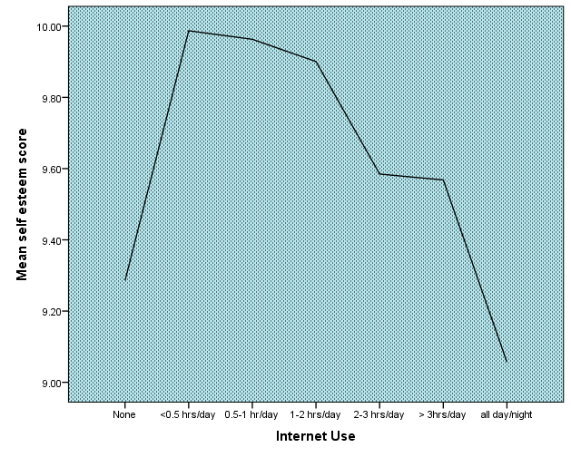
Αυτοεκτίμηση
Ποσοστά εφήβων που δήλωσαν πως ΠΟΤΕ/ΣΠΑΝΙΑ είναι: | %
Περήφανα για τον εαυτό τους | 15,4
Αισθάνονται χαρούμενα | 20,1
Ικανοποιημένα με τον εαυτό τους | 11,0
Έχουν καλές ιδέες | 15,6

Slide 8
Χρήση διαδικτύου και Ψυχοσωματική Υγεία
Παράμετρος | Λιγότερο από 3 ώρες/ημέρα | Περισσότερο από 3 ώρες/ημέρα | T-test | Sig.
Ψυχική ευημερία (ολική βαθμολογία) | 41.05 (6.9) | 39.79 (7.1) | 4.853 | .000
Συναισθηματική | 12.52 (1.9) | 12.06 (2.1) | 6.067 | .000
Οικογενειακές Σχέσεις | 12.76 (2.5) | 12.32 (2.7) | 4.515 | .000
Αυτοεκτίμηση | 9.90 (2.8) | 9.48 (2.93) | 3.984 | .000
Βάρος | 54.46 (13.3) | 57.59 (13.6) | -6.451 | .000
Περίμετρος Μέσης | 71.11 (10.5) | 72.44 (10.5) | -3.450 | .001
ΔΜΣ | 20.86 (4.2) | 21.46 (4.2) | -3.913 | .000
οι τιμές παρουσιάζονται ως mean (+/- SD)
Αύξηση
Μείωση

Slide 9
Χρήση Διαδικτύου και Ευημερία

Slide 10
Ανάλυση πολλαπλής γραμμικής παλινδρόμησης
Ανάλυση πολλαπλής γραμμικής παλινδρόμησης έδειξε ότι η χρήση του διαδικτύου είναι βασικότερος προγνωστικός παράγοντας γενικής ευημερίας από ότι η τηλεόραση, η κονσόλα παιχνιδιών, ο ΔΜΣ και το φύλο.
Model |  | Unstandardized Coefficients |  | Standardized Coefficients | t | Sig.
 |  | B | Std. Error | Beta
1 | (Constant) | 44.723 | 1.132
 | ΦΥΛΟ_T3 | -.942 | .268 | -.067 | -3.519 | .000
 | ΔΜΣ_T3 | -.084 | .073 | -.050 | -1.146 | .252
2 | (Constant) | 45.254 | 1.176
 | ΦΥΛΟ_T3 | -.737 | .286 | -.053 | -2.573 | .010
 | ΔΜΣ_T3 | -.071 | .073 | -.043 | -.971 | .332
 | TV_dur_wd_T3 | -.047 | .113 | -.008 | -.415 | .678
 | WEB_dur_wd_T3 | -.402 | .091 | -.090 | -4.412 | .000
 | PC_dur_wd_T3 | .182 | .100 | .039 | 1.817 | .069
Note: R² = .009 for step1; ΔR² = .07 for step2. p<.000

Slide 11
ΣΥΜΠΕΡΑΣΜΑΤΑ
Ανάλυση πολλαπλής γραμμικής παλινδρόμησης έδειξε ότι η χρήση του διαδικτύου είναι βασικότερος προγνωστικός παράγοντας γενικής ευημερίας από ότι η τηλεόραση, η κονσόλα παιχνιδιών, ο ΔΜΣ και το φύλο.
Το διαδίκτυο έχει γίνει τρόπος ζωής για τους νέους και η επίδραση τόσο στη ψυχική όσο και στη σωματική υγεία είναι αναμφισβήτητη και πρέπει να μας προβληματίσει σε προσωπικό και κοινωνικό επίπεδο.
Χρήση Διαδικτύου πάνω από 2 ώρες/ημέρα επηρεάζει αρνητικά την ευημερία των εφήβων.

